Slide 1
DoS攻撃
reimei

Slide 2
DoS (Denial of Service) 攻撃とは？
情報セキュリティにおける可用性を侵害する攻撃手法
サービス不能攻撃
妨害が目的で情報の窃盗や破壊が目的ではない

Slide 3
DoS (Denial of Service) 攻撃とは？
CPUやメモリなどのシステムリソースを過負荷状態、又はオーバーフロー状態にする
大量のパケットを送りつけネットワークの帯域を溢れさせる
ホストのセキュリティホールをついてOSや特定のアプリケーションを異常終了させる

Slide 4
DoS攻撃の歴史
発見の世代 (1996年 ~ 1998年)
DoS攻撃を可能とする手法や脆弱性が発見
攻撃者が一人
ツールの世代 (1999年 ~ 2000年)
DoS攻撃からDDoS攻撃へと進化 (攻撃指令管理技術の確立が背景)
ワーム世代 (2001年 ~ 2000年代中盤)
自己複製しながら伝搬するワームが登場 (攻撃エージェント配備技術の確立が背景)
時刻で制御しながら攻撃
ボット世代 (2000年代中盤 ~ 現代)
ツールとワームが融合したボットネットが登場
分身を制御する技術と増やす技術を兼ね備えたシステム
配備したエージェントを自在に制御しながら攻撃
https://andmem.blogspot.com/2014/02/dosattack.html#chapter-13

Slide 5
いろいろな DoS攻撃
DDoS攻撃
SYN(FIN) Flood 攻撃
ACK Flood攻撃
UDP Flood 攻撃
ICMP Flood 攻撃(Ping Flood 攻撃)
EDoS攻撃
Connection Flood 攻撃
反射・増幅型DDoS攻撃
smurf攻撃
DNS Amp 攻撃
IoT機器を悪用したDDoS攻撃
HTTP GET/POST Flood 攻撃
Slow HTTP DoS 攻撃
Stream Flood 攻撃
DNS Flood 攻撃
Ping of Death
Land

Slide 6
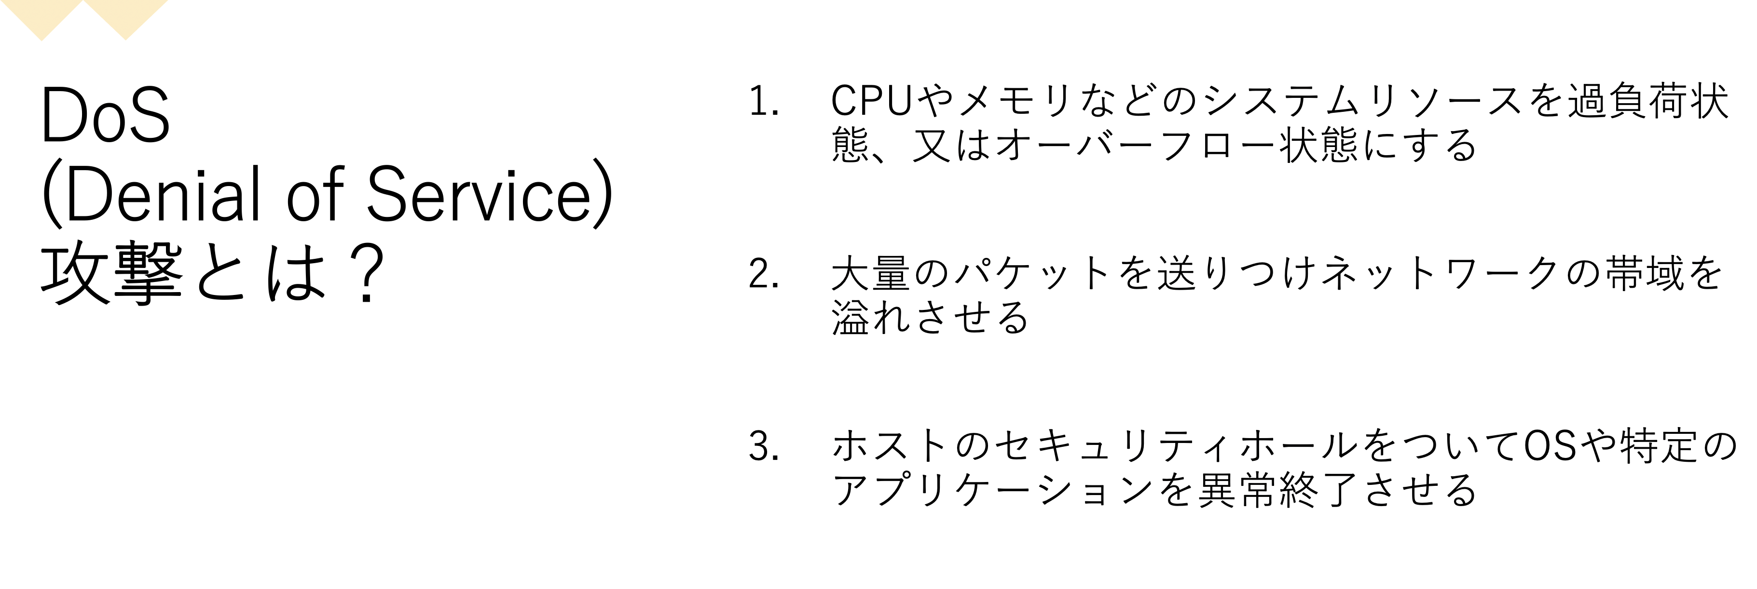
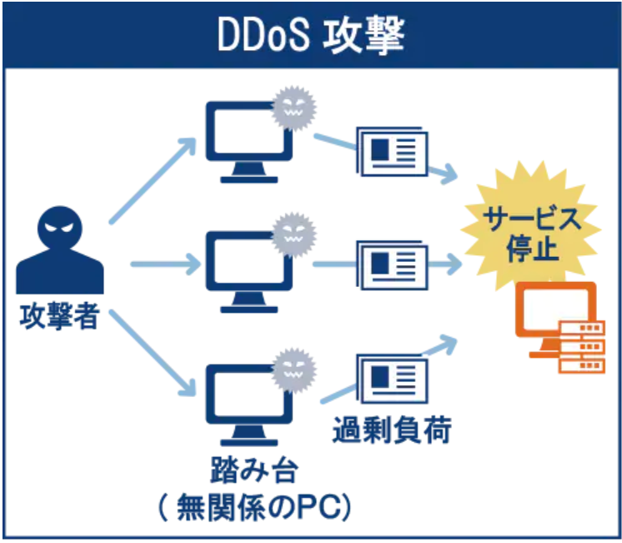
DDoS攻撃
Distributed Denial of Service attack 分散型サービス不能攻撃
多数の踏み台に予め仕掛けておいた攻撃プログラムから一斉にDoS攻撃を仕掛ける攻撃手法
近年はボットネットによって実行されるケースが大半
分類２に該当
https://www.ntt.com/business/services/network/internet-connect/ocn-business/bocn/knowledge/archive_18.html

Slide 7
DDoS攻撃 対策
十分な帯域を持つネットワークを使用
公開サーバーおよび経路上のネットワーク機器の処理能力を増強
発信元アドレスが明らかに偽装されているパケットやブロードキャスト宛パケットをファイアーウォールで遮断
不要なICMPパケット、UDPパケットの遮断、もしくは帯域制限
CDNを利用
CDNプロバイダ等が提供するDDoS攻撃対策サービスを利用
Firewall/IPSの導入

Slide 8
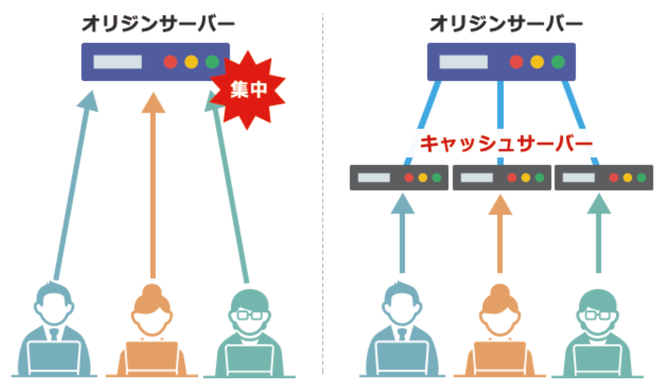
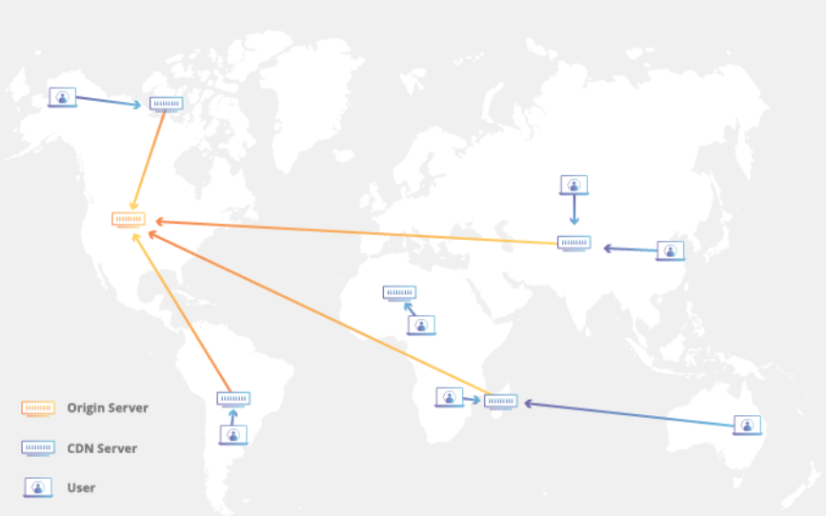
CDN
Content Delivery Network
インターネットコンテンツを高速配信するために連携する地理的に分散されたサーバーのグループ
ウェブコンテンツを効率的かつスピーディーに配信できるように工夫されたネットワーク
キャッシュサーバーは負荷を肩代わりしてくれるレンタルサーバーのようなもの
https://www.cloudflare.com/ja-jp/learning/cdn/what-is-a-cdn/
https://knowledge.sakura.ad.jp/19191/
https://www.kagoya.jp/howto/network/cdn/

Slide 9
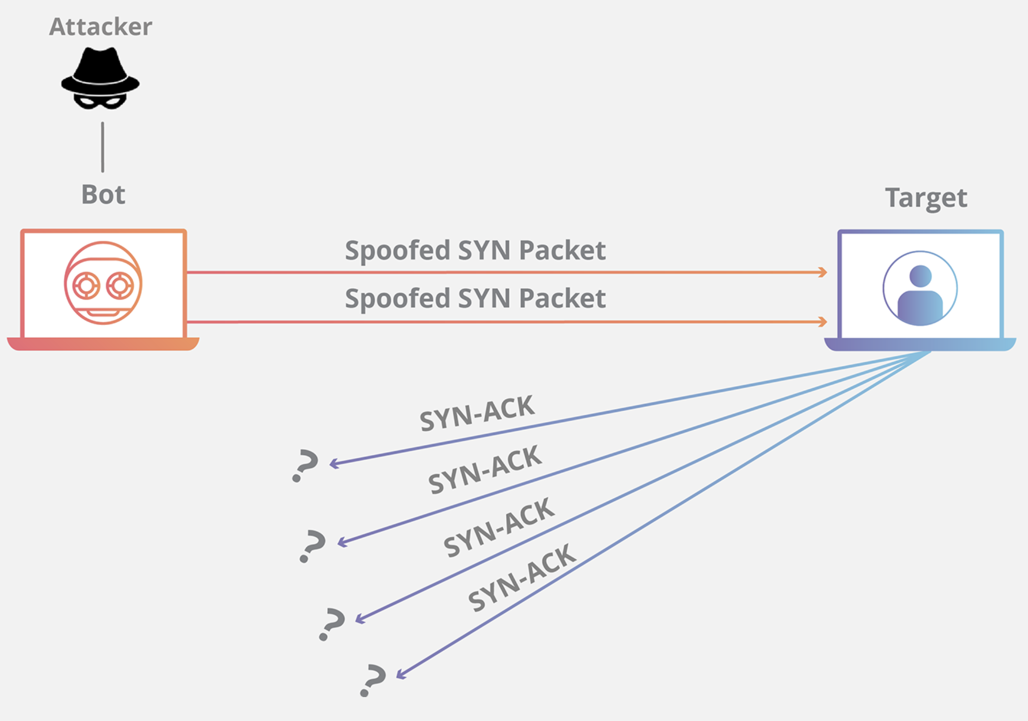
SYN(FIN) Flood 攻撃
SYNパケットを大量に送りつけて、正常なサービスの提供を妨害する攻撃
発信元が偽装されているため攻撃者の特定が困難
分類 1or 2 (規模による) に該当
攻撃者は発信元を偽装したSYNパケットを送信
ホストはSYN/ACKパケットを返すがACKパケットが返らない (その間もSYNパケットが送られ続けられる)
ホストは情報をテーブルにセットしてタイムアウトを待つが、やがてリソースを使い果たして接続要求を受信不可
https://www.cloudflare.com/ja-jp/learning/ddos/syn-flood-ddos-attack/

Slide 10
SYN Flood 攻撃 対策
SYN CookieやSYN Floodプロテクション機能を持つOSやファイアウォールを使用
コネクション確立時のウェイトタイムを短縮
ルータやスイッチによるSYNパケットの帯域制限
Firewall/IPSの導入

Slide 11
SYN Cookie
SYN/ACKパケットのシーケンス番号に埋め込まれるデータ
通常はTCPヘッダをハッシュ化した値
SYNパケットを受け取った段階ではTCPソケットは閉じたまま
SYN CookieをセットしたSYN/ACKパケットをクライアントに返信
ACKパケットを確認して正当な通信ならソケットをオープンにしてTCPコネクションを確立
→ 攻撃者は送信元のアドレスは適当なので正しいシーケンス番号を持つACKをホストに渡すことができないので正当な通信か判断可能

Slide 12
ACK Flood 攻撃
ACKを大量に送信することで接続のためのリソースを使用させる攻撃
ACKを連続して送信すると通信ログがACKパケットでいっぱいになるので、別の攻撃のカモフラージュとして使用されることも
ターゲットはパケット破棄を大量に行わなければならず、リソースが枯渇
分類１に該当
https://www.cloudflare.com/ja-jp/learning/ddos/what-is-an-ack-flood/

Slide 13
ACK Flood 攻撃 対策
CDN(Content Delivery Network) を使用して不要なACKパケットを選別
Firewall/IPSの導入

Slide 14
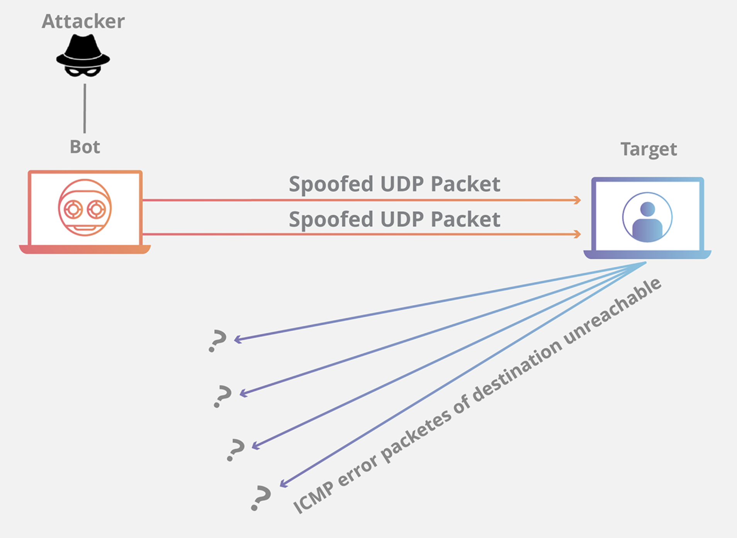
UDP Flood 攻撃
ターゲットのUDPポートにサイズの大きなパケットを大量に送り続ける攻撃
分類 1 or 2 (規模による) に該当
非常に小さいパケットを送る攻撃もあり、これはファイアーウォールなどのネットワーク機器に負荷をかけることが目的
UDPはコネクションレスなので発信元アドレスの偽装は容易であり、攻撃者の特定は困難

Slide 15
UDP Flood 攻撃 対策
不要なUDPサービスを停止
不要なUDPサービスへのアクセスをファイアーウォールでフィルタリング
ルータやスイッチによるUDPパケットの帯域制限
Firewall/IPSの導入

Slide 16
ICMP Flood 攻撃(Ping Flood 攻撃)
ターゲットにサイズの大きなICMP echo request (ping)を大量に送り続ける攻撃
分類 1 or 2(規模による) に該当
ICMPはUDP同様コネクションレスなので発信元アドレスの偽装は容易であり、攻撃者の特定は困難

Slide 17
ICMP Flood 攻撃(Ping Flood 攻撃) 対策
ルータやファイアーウォールでICMPパケットを遮断
ルータやスイッチによるICMPパケットの帯域制限
Firewall/IPSの導入

Slide 18
EDoS攻撃
Economic Denial of Service attack
ストレージ容量やトラフィック量に応じて課金されるクラウドの特性を悪用し、クラウド利用企業の経済的な損失を狙ってリソースを大量消費させる攻撃
有効な対策がない

Slide 19
Connection Flood 攻撃
ターゲットのTCPポートにコネクションを確立し続けることで大量のプロセスを起動してソケットを確立する攻撃
コネクション数に制限がない場合はシステムリソースを使い尽くすまでコネクションを確立
コネクションを確立するため発信元アドレスを偽装することはほぼ不可能だが、ターゲットに対して確実に影響を与える
分類１に該当

Slide 20
Connection Flood 攻撃 対策
ホストのソケットオープン数やTCPキューの割り当て数を増加
ホストの設定によって同じIPアドレスからの同時接続数を制限
ホストを冗長構成にするとともにロードバランサを用いた負荷分散
ルータやファイアウォールで攻撃元アドレスからのパケットを遮断
Firewall/IPSの導入

Slide 21
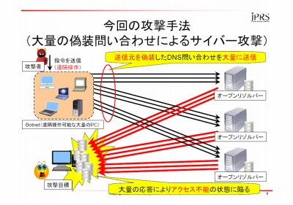
反射・増幅型DDoS攻撃
応答パケットを大量に発生させてDoS攻撃を行う反射型のDDoS攻撃
分類２ に該当
攻撃者はC&Cサーバを通じてゾンビPC(botに感染したPC)に攻撃命令
ゾンビPCはターゲットのIPアドレスを発信元アドレスにセットして、攻撃に利用するリフレクタ(NTPサーバーやオープンリゾルバ等)にリクエストを送信
リフレクタは偽装された発信元アドレスに増幅した応答パケットを大量に送信
ターゲットのインターネット接続回線が輻輳状態に陥り、正常なリクエストを受信不可
https://internet.watch.impress.co.jp/docs/interview/597628.html

Slide 22
反射・増幅型DDoS攻撃 対策
攻撃対象となる可能性のあるサーバーを外部に公開する必要がない場合は適切なアクセス制限を施してインターネットからのアクセスを遮断
攻撃に悪用されやすいコマンドなどを無効 (NTPサーバが過去にやりとりした最大600件のアドレスを回答する「monlist」コマンドなど)
十分な回線帯域を確保するとともにネットワーク機器、サーバーの負荷分散などを含めたサイト全体の再構成やパフォーマンスチューニング
Firewall/IPSの導入

Slide 23
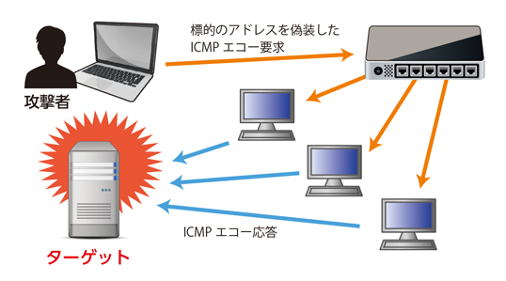
smurf攻撃
反射・増幅型DDoS攻撃の一種
発信元を偽装したICMP echo requestによってホストが接続されたネットワーク帯域を溢れさせる攻撃
分類２に該当
IPアドレスの送信元を標的のアドレスに偽装
ICMP echo requestを送信
echo requestパケットに反応して各端末が応答パケットを送信
https://eset-info.canon-its.jp/malware_info/term/detail/00001.html

Slide 24
smurf攻撃 対策
ルータやファイアーウォールでICMPパケットを遮断
ルータやスイッチによるICMPパケットの帯域制限
ブロードキャストアドレス宛のパケットを遮断
Firewall/IPSの導入

Slide 25
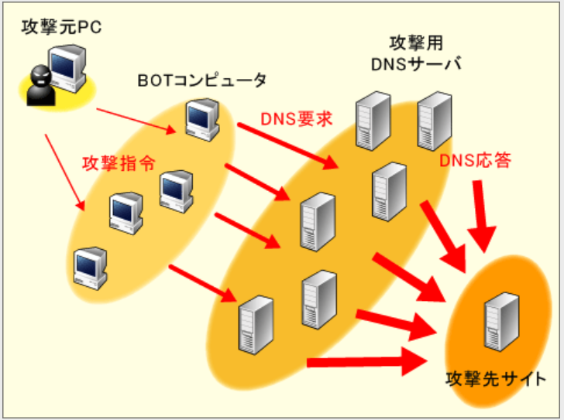
DNS Amp 攻撃
反射・増幅型DDoS攻撃の一種
分類 2 に該当
DNSサーバーを攻撃パケットの踏み台として悪用する手法
踏み台となったDNSサーバー自体の負荷が高まり、サービス不能状態になる場合も
攻撃者は発信元アドレスを最終的なターゲットとなるホストのIPアドレスに詐称した上で攻撃に加担させるDNSサーバー宛にクエリを送信 (応答メッセージのサイズが大きくなるようにする)
クエリを受け取ったDNSサーバーは偽装されたアドレスに応答を返信
https://www.atmarkit.co.jp/ait/articles/0608/26/news015.html

Slide 26
DNS Amp 攻撃 対策
コンテンツサーバーとキャッシュサーバーを完全に分離
キャッシュサーバーの機能をインターネット側からの利用を禁止
自分が送信していないDNSパケットに対するDNS応答は無視・ブロック
Firewall/IPSの導入
※ コンテンツサーバー DNSゾーン情報を外部に対して提供
キャッシュサーバー クライアントからの名前解決要求を処理
https://www.atmarkit.co.jp/ait/articles/0608/26/news015.html

Slide 27
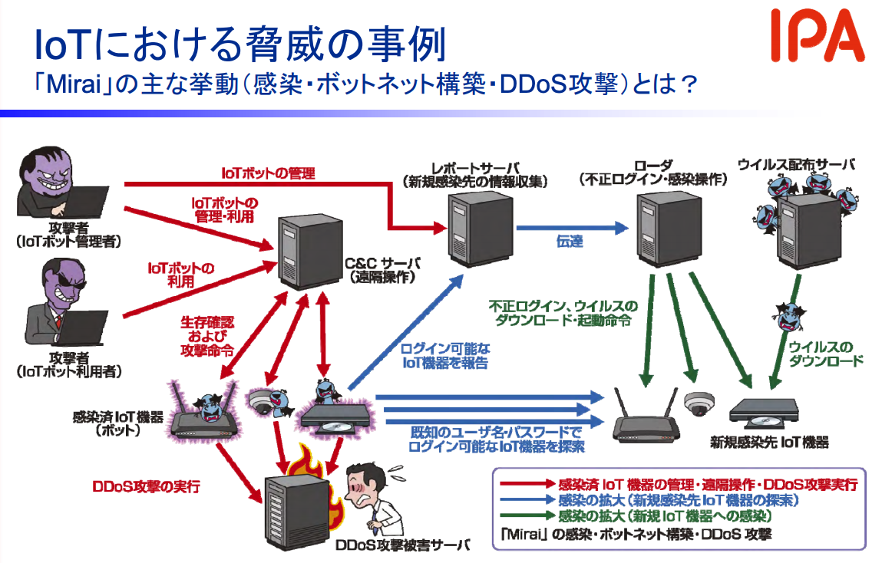
IoT機器を悪用したDDoS攻撃
IoT機器の脆弱性を悪用して感染を広げ、C&Cサーバーからの指令を受けて攻撃する手法
分類 2 に該当
2016年に確認された「Mirai」というマルウェアは、工場出荷時の脆弱なパスワードが設定されたIPカメラなどのIoT機器にログインを施工して感染を拡大したのち、C&Cサーバーからの指令を受けて攻撃
https://www.ipa.go.jp/files/000059579.pdf

Slide 28
IoT機器を悪用したDDoS攻撃 対策
製品出荷後に不要となる管理機能は無効化した上で出荷
製品出荷後も一部必要となる管理機能は無効化手段を提供し、説明書等に明記して利用者に周知徹底
初期パスワードを変更可能としセキュアなパスワードに変更すべきであると説明書等に明記して利用者に周知徹底
動作上問題無ければルータ経由でネットワークに接続し、ルータにて不正通知をブロック
ネットワーク接続前、初期パスワードをセキュアなものに変更
Firewall/IPSの導入

Slide 29
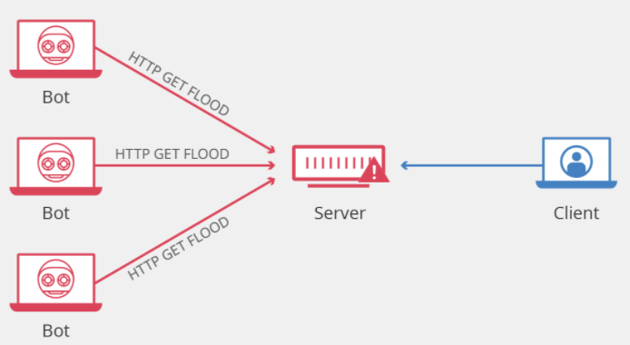
HTTP GET/POST Flood 攻撃
分類 1 or２に該当
GET
複数のコンピュータが連携して、ターゲットから画像、ファイル、またはその他の資産に対する複数のリクエストを送信
ターゲットに着信リクエストと応答が殺到すると正当なトラフィック送信元からの追加リクエストに対してサービス拒否が発生
POST
フォーム(POST)を受け取った際、多くの場合はデータベースに保存
フォームデータを処理し、必要なデータベースコマンドを実行するプロセスはPOSTリクエストを送信するために必要な処理能力と帯域幅の量に対して処理が多い
これを利用してサービス拒否をするまで多くのPOSTリクエストをターゲットに直接送信して、リソースを消費
https://www.cloudflare.com/ja-jp/learning/ddos/http-flood-ddos-attack/

Slide 30
HTTP GET/POST Flood 攻撃 対策
Captchaテストのようにリクエストをするコンピューターがbotかどうかをテスト
WAFの導入
悪意あるトラフィックを追跡して選択的にブロックするためのIP評価データベースの管理
エンジニアによるオンザフライ分析
ホストを冗長構成にするとともにロードバランサを用いた負荷分散
Firewall/IPSの導入

Slide 31
Slow HTTP DoS 攻撃
攻撃者はターゲットに対してHTTPのコネクションを切断されないように維持しながらウェブサーバーに断片的なリクエストを連続的に送信
これにより要求を完了することができず、コネクションが閉じられない上リソースが消費
結果、ウェブサーバーのリソースを攻撃者が消費し続けることで、ウェブサーバーはサービスの提供不可
分類１or２
https://siteguard.jp-secure.com/blog/what-is-slowloris-attack

Slide 32
Slow HTTP DoS 攻撃 対策
接続に対するタイムアウトの設定
攻撃に対する対策モジュールの追加
リバースプロキシの設置
WAFの導入
Firewall/IPSの導入

Slide 33
Stream Flood 攻撃
スマホなどのデータ通信として利用されているパケット通信を利用した攻撃手法
偽のIPアドレスやポート、RST(強制切断)フラグが設定されたパケットを大量に送りつけることでネットワークやサーバーに大きな負担
分類１or ２に該当
https://www.amiya.co.jp/column/denial_of_service_attack_20200511.html

Slide 34
Stream Flood 攻撃 対策
十分な帯域を持つネットワークを使用
公開サーバーおよび経路上のネットワーク機器の処理能力を増強
発信元アドレスが明らかに偽装されているパケットやブロードキャスト宛パケットをファイアーウォールで遮断
Firewall/IPSの導入

Slide 35
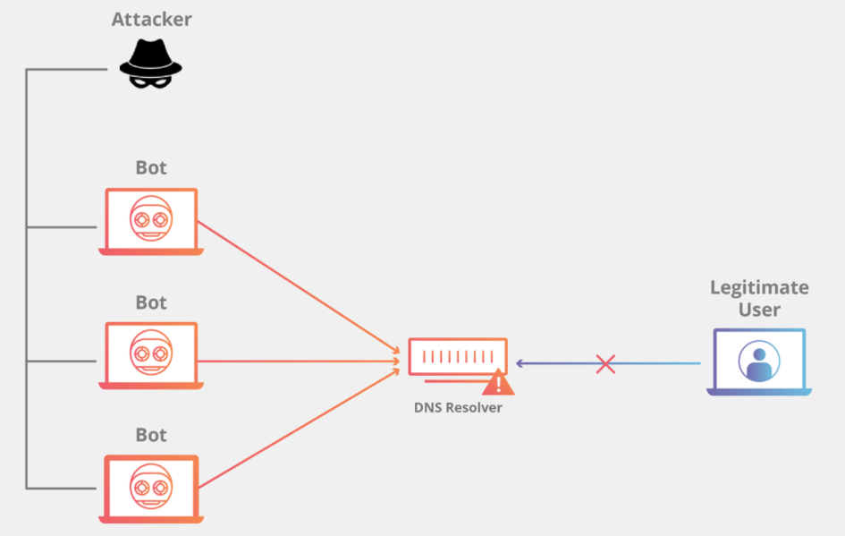
DNS Flood 攻撃
攻撃者がターゲットのDNSサーバーをフラッディングして、そのDNSサーバーが行う名前解決を妨害する攻撃
これにより正当なトラフィックに応答するwebサイト、API、webアプリケーションの機能を侵害
分類２
https://www.cloudflare.com/ja-jp/learning/ddos/dns-flood-ddos-attack/

Slide 36
DNS Flood 攻撃 対策
リアルタイムで攻撃トラフィックを監視、吸収、およびブロックできる非常に大規模で高度に分散したDNSシステムの使用
Firewall/IPSの導入
https://www.cloudflare.com/ja-jp/learning/ddos/dns-flood-ddos-attack/

Slide 37
Ping of Death
イーサネット技術を悪用した攻撃
イーサネットにおいて5バイト未満のパケットに分割されて通信を行なっているところに対し、規格外もしくは悪意あるパケットを送りつけることで例外処理を行わせてサーバーをダウン
分類３に該当
オリジナルのPing of Deathはほぼ絶滅している
1998年以降に製造されたデバイスは概ね保護
Microsoft WindowのIPv6パケットに対する攻撃が発見されたが、2013年半ばにパッチが発行済み
https://www.amiya.co.jp/column/denial_of_service_attack_20200511.html
https://www.cloudflare.com/ja-jp/learning/ddos/ping-of-death-ddos-attack/

Slide 38
Ping of Death 対策
ターゲットに到達する前に不正なパケットを破棄
Firewall/IPSの導入

Slide 39
Land
送信元と攻撃対象の宛先のIPアドレスと同じにすることで接続要求のパケットを双方で送受信し合う状態になることで無限ループが発生し、負荷がかかることでシステムは応答不可
分類３に該当
https://www.amiya.co.jp/column/denial_of_service_attack_20200511.html

Slide 40
Land 対策
IPパケットフィルタの設定
Firewall/IPSの導入
http://www.rtpro.yamaha.co.jp/RT/FAQ/IP-Filter/land-attack-filter.html

Slide 41
まとめ
インフラの設計をするときは DoS攻撃への対策を意識しよう！

Slide 42
参考文献
SYNフラッド攻撃 | CLOUDFLARE https://www.cloudflare.com/ja-jp/learning/ddos/syn-flood-ddos-attack/
SYN cookies | weblio辞書 https://www.weblio.jp/wkpja/content/SYN+cookies_SYN+cookies%E3%81%AE%E6%A6%82%E8%A6%81
UDPフラッド攻撃 | CLOUDFLARE https://www.cloudflare.com/ja-jp/learning/ddos/udp-flood-ddos-attack/
Ping – 概要 | Wikipedia https://ja.wikipedia.org/wiki/Ping
ICMP攻撃 | マルウェア情報局 https://eset-info.canon-its.jp/malware_info/term/detail/00001.html
smurf攻撃とping flood攻撃の違い | yahoo知恵袋 https://detail.chiebukuro.yahoo.co.jp/qa/question_detail/q12115076242
DDoS攻撃の主な攻撃手法8つの特徴をまとめてみた | CyberSecurityTIMES https://www.shadan-kun.com/blog/measure/1426/#07
DoS/DDoS攻撃について | AndMem https://andmem.blogspot.com/2014/02/dosattack.html
DDoS攻撃とは？ | CLOUDFLARE https://www.cloudflare.com/ja-jp/learning/ddos/what-is-a-ddos-attack/
DDoS攻撃とは？意味と読み方、対策方法 | NTT Communications https://www.ntt.com/business/services/network/internet-connect/ocn-business/bocn/knowledge/archive_18.html
分散サービス拒否(DDoS)攻撃を仕掛けるDNS amp とは？ | atmarkit https://www.atmarkit.co.jp/ait/articles/0608/26/news015.html

Slide 43
参考文献
ACKフラッドDDoS攻撃とは？|DDoS攻撃の種類 | CLOUDFLARE https://www.cloudflare.com/ja-jp/learning/ddos/what-is-an-ack-flood/
CDNとは？ | CLOUDFLARE https://www.cloudflare.com/ja-jp/learning/cdn/what-is-a-cdn/
CDNってそもそも何？なんかサーバの負荷が下がるって聞いたんだけど！~Web制作/運営の幅が広がるCDNを知ろう第１回~ | さくらのナレッジ https://knowledge.sakura.ad.jp/19191/
過去最大の300Gbps超のDDoS攻撃に悪用されたDNSの「オープンリゾルバー」とは | INTERNETWatch https://internet.watch.impress.co.jp/docs/interview/597628.html
顕在化したIoTのセキュリティ脅威とその対策~脅威分析と対策検討、脆弱性対策の重要性~ | 独立行政法人情報処理推進機構 https://www.ipa.go.jp/files/000059579.pdf
HTTPフラッド攻撃 | CLOUDFLARE https://www.cloudflare.com/ja-jp/learning/ddos/http-flood-ddos-attack/
Slowloris攻撃とはウェブサーバーの脆弱性対策に有効な実践的対策 | SITEGUARD https://siteguard.jp-secure.com/blog/what-is-slowloris-attack
DoS・DDoS攻撃とは？攻撃を防ぐ対策について解説。最新の動向についても | AMIYA https://www.amiya.co.jp/column/denial_of_service_attack_20200511.html
Land攻撃に対処するフィルタを教えて下さい。| RTシリーズのIPパケット・フィルタに関するFAQ http://www.rtpro.yamaha.co.jp/RT/FAQ/IP-Filter/land-attack-filter.html
Ping of Death DDoS攻撃 | CLOUDFLARE https://www.cloudflare.com/ja-jp/learning/ddos/ping-of-death-ddos-attack/
DNSフラッドとは？| DNSフラッドDDoS攻撃 | CLOUDFLARE https://www.cloudflare.com/ja-jp/learning/ddos/dns-flood-ddos-attack/
【図解】CDNとは？仕組みと技術の基礎知識 | カゴヤのサーバー研究室 https://www.kagoya.jp/howto/network/cdn/
うかる！情報処理安全確保支援士2021

